Slide 1
HeroGRAPH: A Heterogeneous Graph Framework for
Multi-Target Cross-Domain Recommendation
2020RecSys
汇报人：阮滨
2023/3/16

Slide 2
CDR
Cross Domain Rec
Single Domain Rec
Single Target Rec
Dual Target Rec
Multi-Target Rec
Target Domain
Source Domain
Source Domain
Domain1
1
1
1
0
Domain2
1
0
0
1
0
0
0
0
Target Domain
Target Domain
1
1
1
1
Domain3

Slide 3
背景
双目标域推荐无法轻易拓展到多目标域推荐，双目标域多为pair-wise，若拓展到多目标域则需要多对关系
以往的算法需要做特征工程或者其他预处理

Slide 4
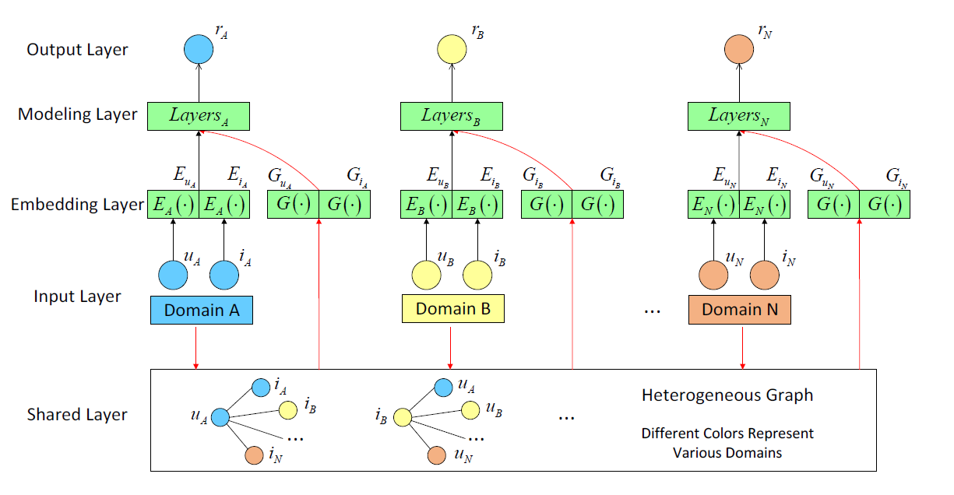
Overall

Slide 5
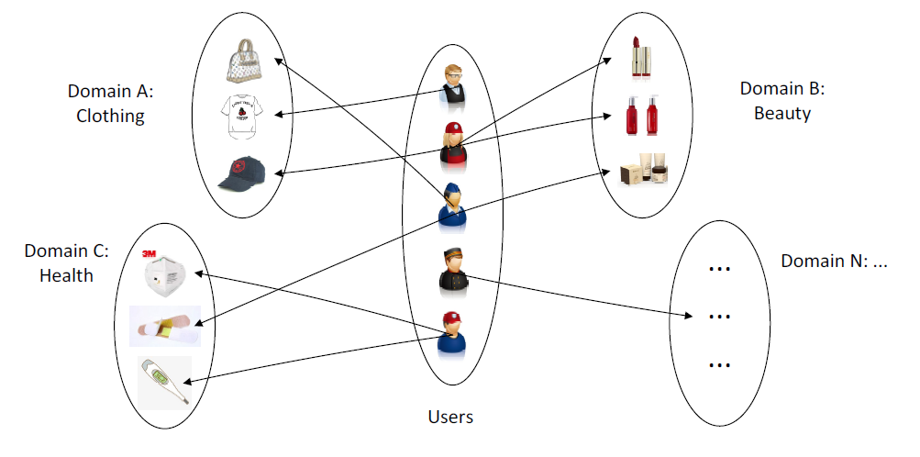
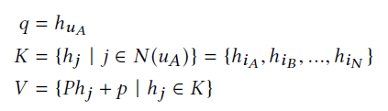

Cross Domain modeling

Slide 6
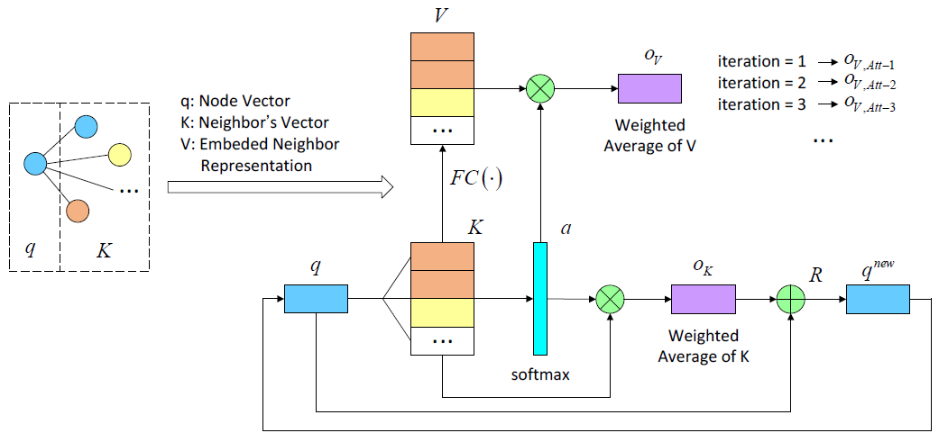


Recurrent Attention

Slide 7



Training

Slide 8
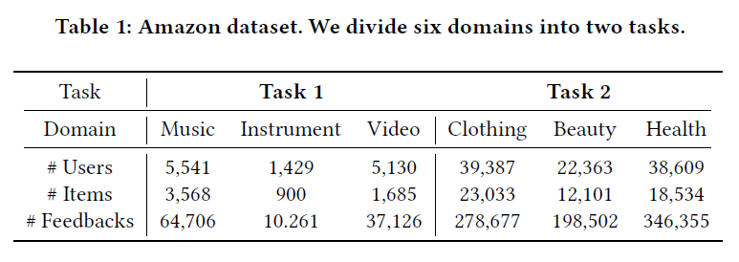
数据集

Slide 9
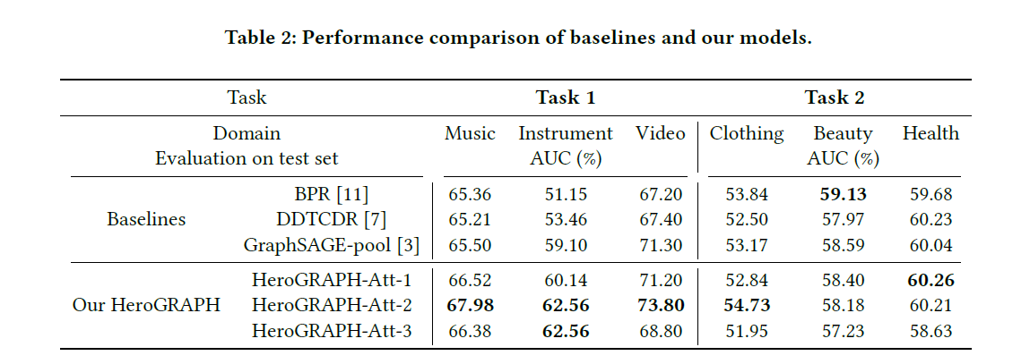
实验

Slide 10
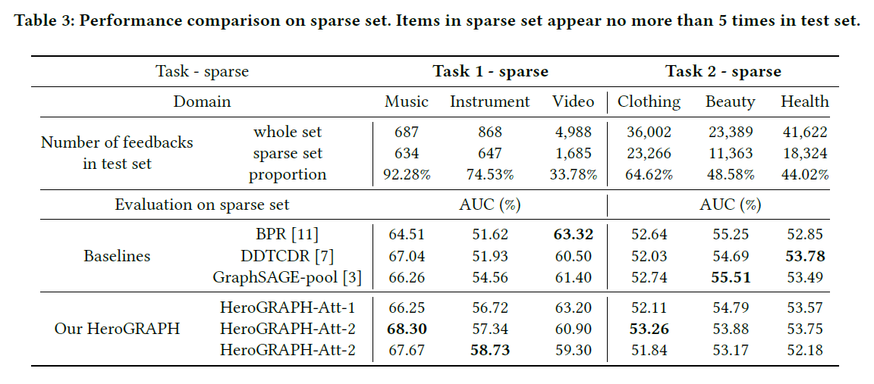

Slide 11
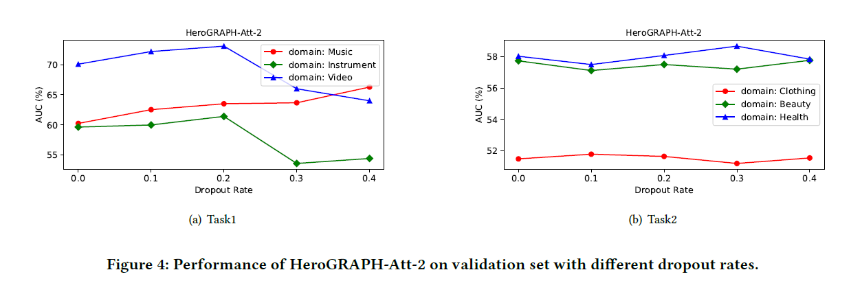

Slide 12
直接构建一个共享的异质图，不同域之间的信息可能存在不对齐的问题
训练模式：训练模式采取a+b的形式，即显式地认为某个用户-物品对的分数由两部分加起来，感觉就属于在原来单域的情况下直接添加一个共享异质图的聚合信息，而与单域的信息其实是割裂的，即info(a)∩info(b)=Ø

Slide 13
THANKS

